Slide 1

感知机模型

Slide 2
目录
感知机模型概述
神经元数学模型
感知机参数更新规则
感知机训练与测试伪代码
感知机收敛性
小结

Slide 3
1. 感知机模型概述
感知机模型概述
神经元数学模型
感知机参数更新规则
感知机训练与测试伪代码
感知机收敛性
小结

Slide 4
1. 感知机模型概述
感知机是一个二分类模型，属于监督学习任务中的分类模型。
感知机模仿动物神经细胞工作原理，完成分类任务。
在感知机模型中，训练样本和测试样本的标签都为-1或1。

Slide 5
2. 感知机数学模型
感知机模型概述
神经元数学模型
感知机参数更新规则
感知机训练与测试伪代码
感知机收敛性
小结

Slide 6
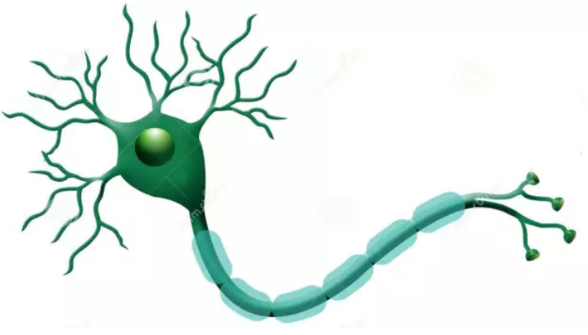
2. 感知机数学模型
一个神经元细胞由树突、细胞体、轴突和突触构成
一个神经元有多个树突，每个树突接收来自其他神经元传递的信号
多个树突接收到的信号在细胞体内进行积累
当积累的信号超过一个门限时，轴突产生一个信号，轴突产生的信号为二元信号
轴突产生的信号通过突触传递给其他神经元
首次提出：W.S.McCulloch, W. Pitts, A logical calculus of the ideas immanent in nervous activity, Bulletin of Mathematical Biophysics, 5(4):115-133, 1943.
此神经元模型也被称为MCP神经元模型
树突
突触
细胞体
轴突
图片来自https://www.icode9.com/content-4-652630.html.

Slide 7
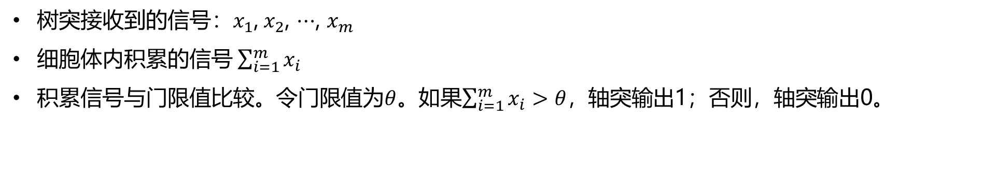
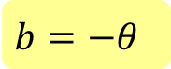
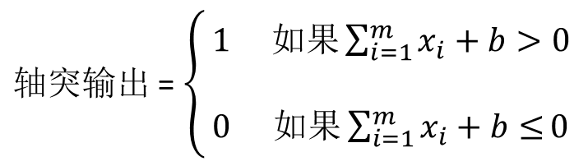
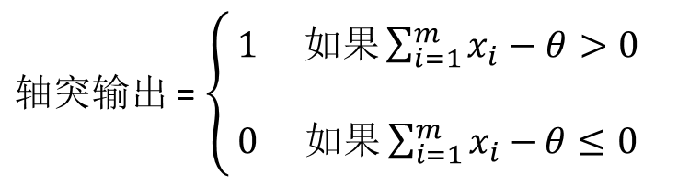
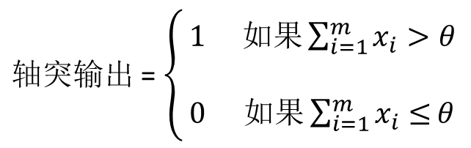
2. 感知机数学模型
树突接收到的信号：$x_{1}$, $x_{2}$, $⋯$, $x_{m}$
细胞体内积累的信号 $\sum_{i=1}^{m}{x_{i}}$
积累信号与门限值比较。令门限值为$θ$。如果$\sum_{i=1}^{m}{x_{i}}>θ$，轴突输出1；否则，轴突输出0。
$轴突输出$ = $\left\{\begin{matrix}1 & 如果\sum_{i=1}^{m}{x_{i}}>θ \\ & \\ 0 & 如果\sum_{i=1}^{m}{x_{i}≤}θ\end{matrix}\right.$
树突
突触
$轴突输出$ = $\left\{\begin{matrix}1 & 如果\sum_{i=1}^{m}{x_{i}}−θ>0 \\ & \\ 0 & 如果\sum_{i=1}^{m}{x_{i}−}θ≤0\end{matrix}\right.$
细胞体
$$b=−θ$$
$轴突输出$ = $\left\{\begin{matrix}1 & 如果\sum_{i=1}^{m}{x_{i}}+b>0 \\ & \\ 0 & 如果\sum_{i=1}^{m}{x_{i}+b≤}0\end{matrix}\right.$
轴突
图片来自https://www.icode9.com/content-4-652630.html.

Slide 8
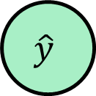
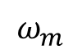
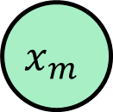
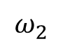
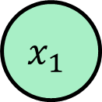
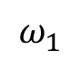
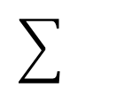
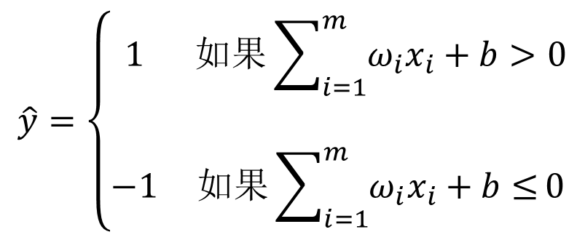
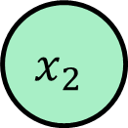
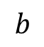
2. 感知机数学模型
树突
$$x_{1}$$
$$ω_{1}$$
$$b$$
$$x_{2}$$
突触
$$ω_{2}$$
$$\hat{y}$$
细胞体
$$⋮$$
$$ω_{m}$$
$$x_{m}$$
轴突
$$\hat{y}=\left\{\begin{matrix}1 & 如果\sum_{i=1}^{m}{ω_{i}x_{i}}+b>0 \\ & \\ −1 & 如果\sum_{i=1}^{m}{{ω_{i}x}_{i}+b≤}0\end{matrix}\right.$$
图片来自https://www.icode9.com/content-4-652630.html.

Slide 9
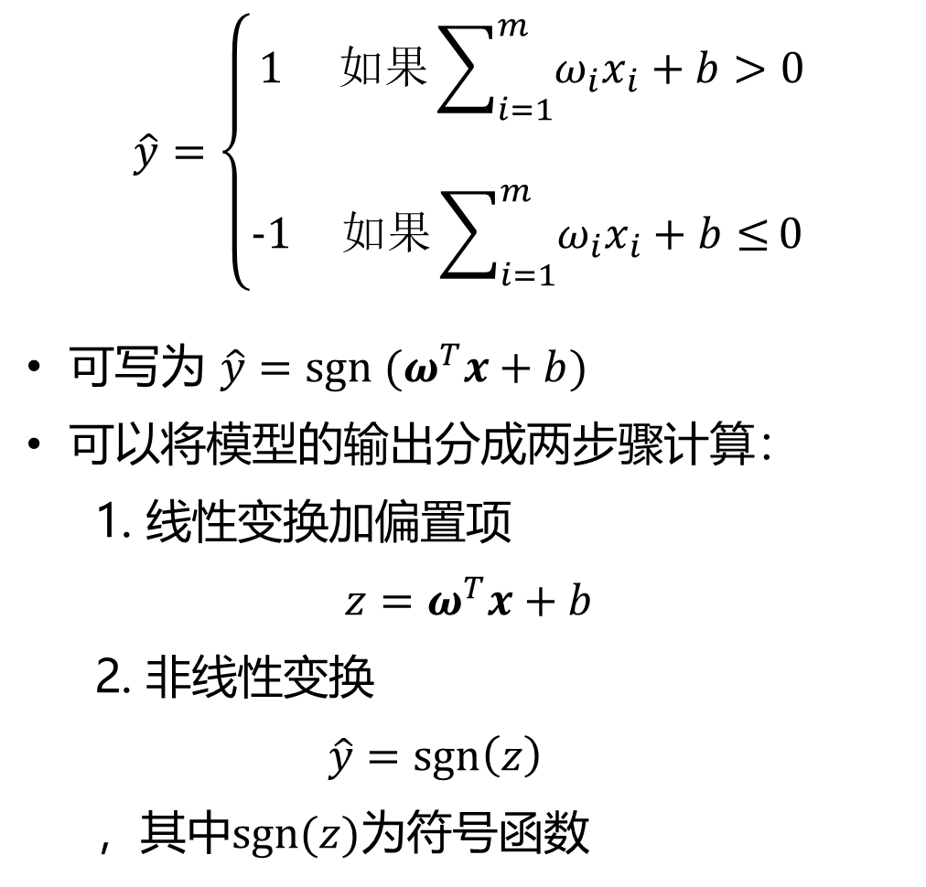
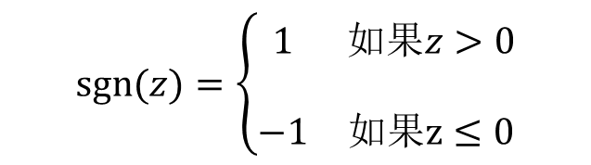
2. 感知机数学模型
$$\hat{y}=\left\{\begin{matrix}1 & 如果\sum_{i=1}^{m}{ω_{i}x_{i}}+b>0 \\ & \\ −1 & 如果\sum_{i=1}^{m}{{ω_{i}x}_{i}+b≤}0\end{matrix}\right.$$
可写为 $\hat{y}=sgn (ω^{T}x+b)$
可以将模型的输出分成两步骤计算：
1. 线性变换加偏置项
$${z=ω}^{T}x+b$$
2. 非线性变换
$$\hat{y}=sgn\left(z\right)$$
，其中$sgn(z)$为符号函数
$$x_{1}$$
$$ω_{1}$$
$$b$$
$$x_{2}$$
$$ω_{2}$$
$$\hat{y}$$
$$⋮$$
$$ω_{m}$$
$$x_{m}$$
一般称z为净输入
$$sgn(z)=\left\{\begin{matrix}1 & 如果z>0 \\ & \\ −1 & 如果z≤0\end{matrix}\right.$$

Slide 10
3. 感知机参数更新规则
感知机模型概述
神经元数学模型
感知机参数更新规则
感知机训练与测试伪代码
感知机收敛性
小结

Slide 11
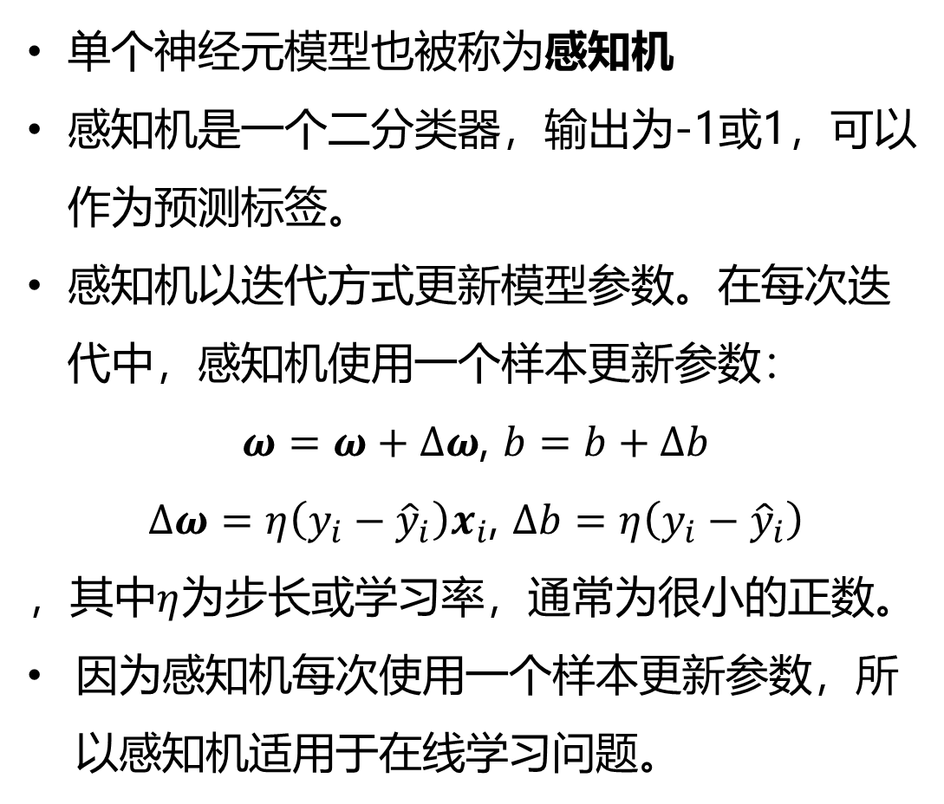
3. 感知机参数更新规则
单个神经元模型也被称为感知机
感知机是一个二分类器，输出为-1或1，可以作为预测标签。
感知机以迭代方式更新模型参数。在每次迭代中，感知机使用一个样本更新参数：
$ω=ω+∆ω$, $b=b+∆b$
$∆ω=η\left(y_{i}−{\hat{y}}_{i}\right)x_{i}$, $∆b=η\left(y_{i}−{\hat{y}}_{i}\right)$
，其中$η$为步长或学习率，通常为很小的正数。
因为感知机每次使用一个样本更新参数，所以感知机适用于在线学习问题。
$$x_{1}$$
$$ω_{1}$$
$$b$$
$$x_{2}$$
$$ω_{2}$$
$$\hat{y}$$
$$⋮$$
$$ω_{m}$$
$$x_{m}$$

Slide 12
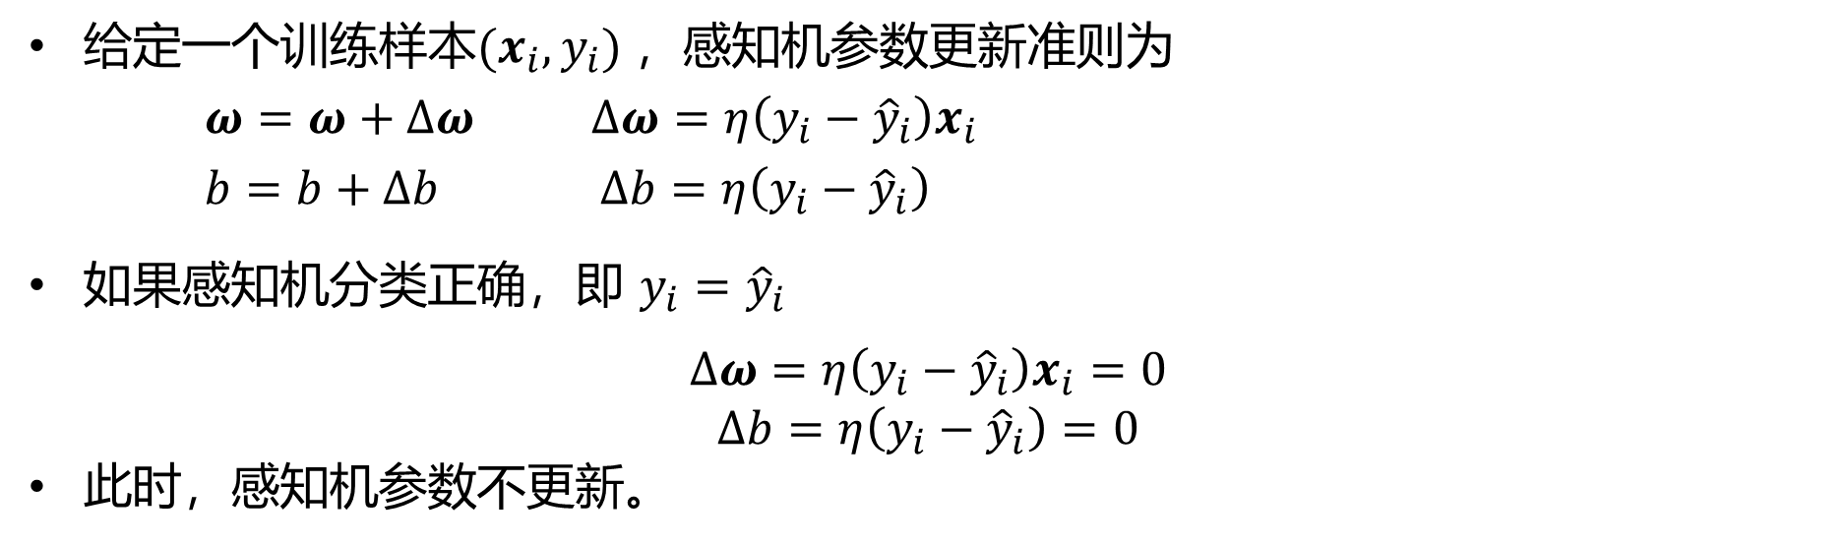
3. 感知机参数更新规则
给定一个训练样本$(x_{i}, y_{i})$，感知机参数更新准则为
$ω=ω+∆ω$ $∆ω=η\left(y_{i}−{\hat{y}}_{i}\right)x_{i}$
$b=b+∆b$ $∆b=η\left(y_{i}−{\hat{y}}_{i}\right)$
如果感知机分类正确，即 $y_{i}={\hat{y}}_{i}$
$$∆ω=η\left(y_{i}−{\hat{y}}_{i}\right)x_{i}=0$$
$$∆b=η\left(y_{i}−{\hat{y}}_{i}\right)=0$$
此时，感知机参数不更新。

Slide 13
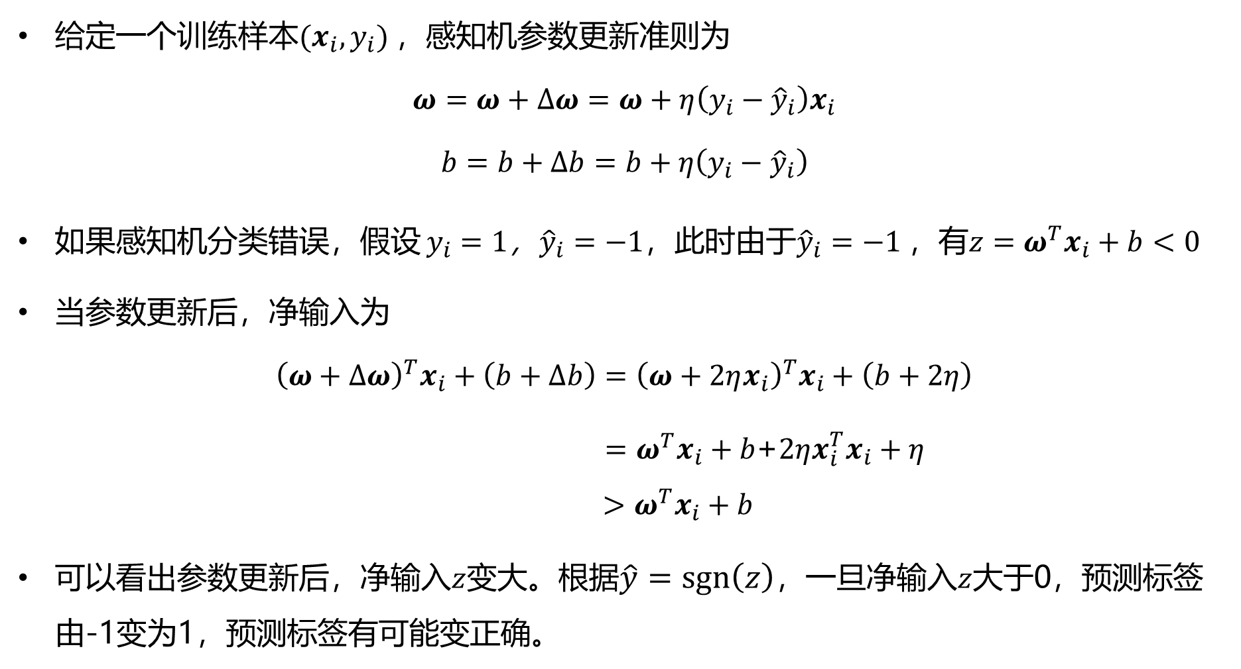
3. 感知机参数更新规则
给定一个训练样本$(x_{i}, y_{i})$，感知机参数更新准则为
$$ω=ω+∆ω=ω+η\left(y_{i}−{\hat{y}}_{i}\right)x_{i}$$
$$b=b+∆b=b+η\left(y_{i}−{\hat{y}}_{i}\right)$$
如果感知机分类错误，假设 $y_{i}=1$，${\hat{y}}_{i}=−1$，此时由于${\hat{y}}_{i}=−1$，有${z=ω}^{T}x_{i}+b<0$
当参数更新后，净输入为
$${\left(ω+∆ω\right)}^{T}x_{i}+\left(b+∆b\right)={\left(ω+2ηx_{i}\right)}^{T}x_{i}+\left(b+2η\right)$$
$=ω^{T}x_{i}+b\text{+}2ηx_{i}^{T}x_{i}+η$
$$>ω^{T}x_{i}+b$$
可以看出参数更新后，净输入$z$变大。根据$\hat{y}=sgn\left(z\right)$，一旦净输入$z$大于0，预测标签由-1变为1，预测标签有可能变正确。

Slide 14
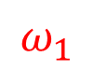
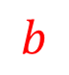
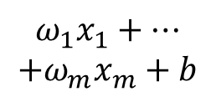
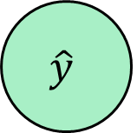
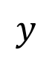
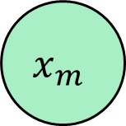
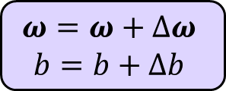
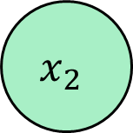
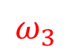
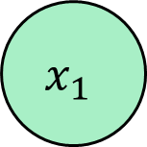
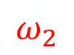
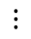
3. 感知机参数更新规则
$$ω=ω+∆ω$$
$$b=b+∆b$$
$$y$$
参数调整
$$x_{1}$$
$$ω_{1}$$
$$b$$
$$x_{2}$$
$$ω_{2}$$
$$ω_{1}x_{1}+⋯$$
$$+ω_{m}x_{m}+b$$
$$\hat{y}$$
预测
$$ω_{3}$$
$$⋮$$
$$x_{m}$$

Slide 15
4. 感知机训练与测试伪代码
感知机模型概述
神经元数学模型
感知机参数更新规则
感知机训练与测试伪代码
感知机收敛性
小结

Slide 16
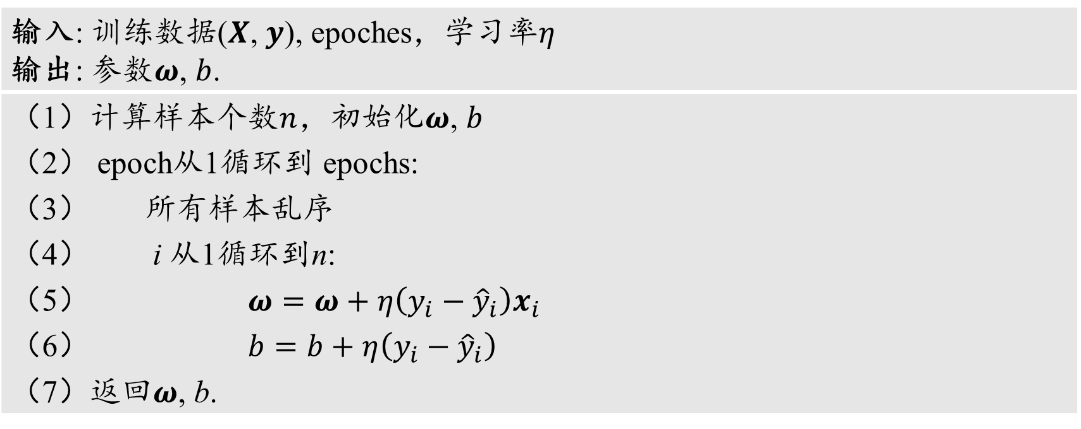
4. 感知机训练与测试伪代码
感知机训练伪代码
输入: 训练数据($X$, $y$), epoches，学习率$η$ 输出: 参数$ω$, $b$.
（1）计算样本个数$n$，初始化$ω$, $b$ （2） epoch从1循环到 epochs: （3） 所有样本乱序 （4） i 从1循环到n: （5） $ω=ω+η\left(y_{i}−{\hat{y}}_{i}\right)x_{i}$ （6） $b=b+η\left(y_{i}−{\hat{y}}_{i}\right)$ （7）返回$ω$, b.

Slide 17
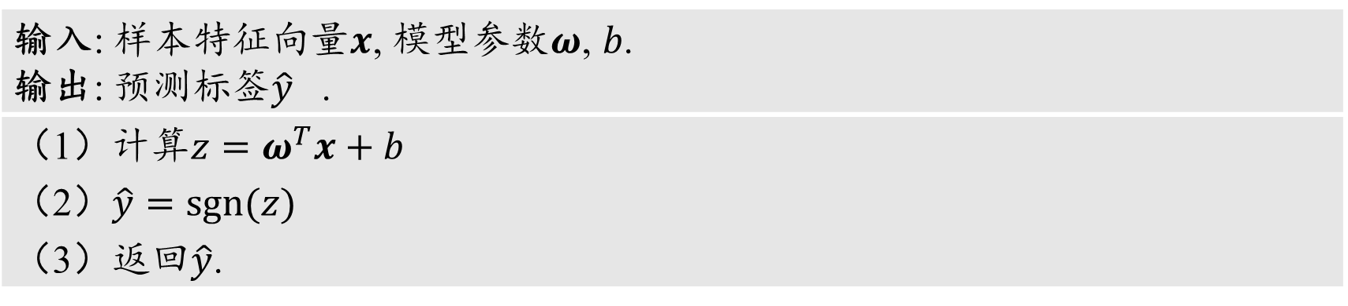
4. 感知机训练与测试伪代码
感知机测试伪代码
输入: 样本特征向量$x$, 模型参数$ω\text{, }b$. 输出: 预测标签${\hat{y}}_{}$.
（1）计算${z=ω}^{T}x+b$ （2）$\hat{y}=sgn(z)$ （3）返回$\hat{y}$.

Slide 18
5. 感知机收敛性
感知机模型概述
神经元数学模型
感知机参数更新规则
感知机训练与测试伪代码
感知机收敛性
小结

Slide 19
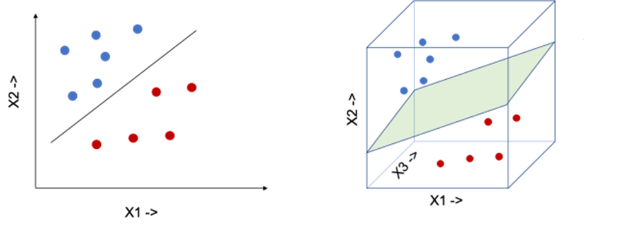
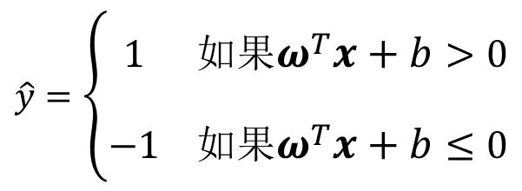
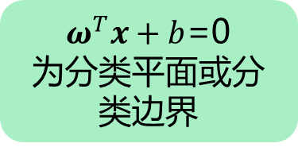
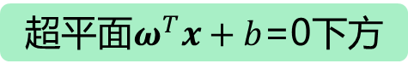
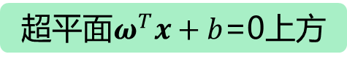
5. 感知机收敛性
$$\hat{y}=\left\{\begin{matrix}1 & 如果ω^{T}x+b>0 \\ & \\ −1 & 如果ω^{T}x+b≤0\end{matrix}\right.$$
$ω^{T}x+b$=0
为分类平面或分类边界
超平面$ω^{T}x+b$=0上方
超平面$ω^{T}x+b$=0下方
二维特征空间样本和分类边界
三维特征空间样本和分类超平面

Slide 20
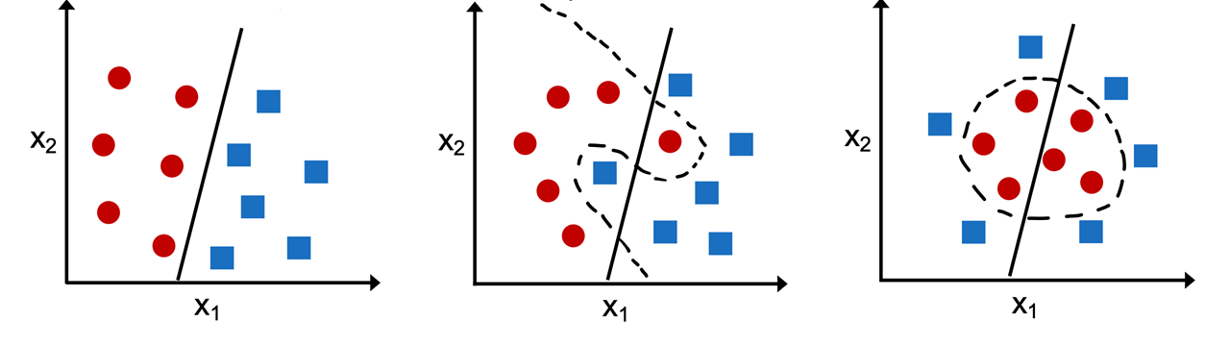
5. 感知机收敛性
线性可分数据
线性不可分数据
线性不可分数据
线性可分数据：存在一条直线或者一个平面或一个超平面可以把数据分开
线性不可分数据：不存在一条直线或者一个平面或一个超平面可以把数据分开
图片来自《Machine Learning with Pytorch and Scikit-Learn》.

Slide 21
5. 感知机收敛性
线性可分数据
线性不可分数据
线性不可分数据
感知机在线性可分数据上收敛
感知机在线性不可分数据上永远不收敛
图片来自《Machine Learning with Pytorch and Scikit-Learn》.

Slide 22
6. 小结
感知机模型概述
神经元数学模型
感知机参数更新规则
感知机训练与测试伪代码
感知机收敛性
小结

Slide 23
6. 小结
感知机是一个二分类器，以迭代方式更新模型参数。
感知机在参数更新的每次迭代中，只使用一个数据样本，适用于在线学习问题。
感知机优点：训练过程简单。
感知机缺点：在线性不可分数据上训练过程不收敛。

